Slide 1
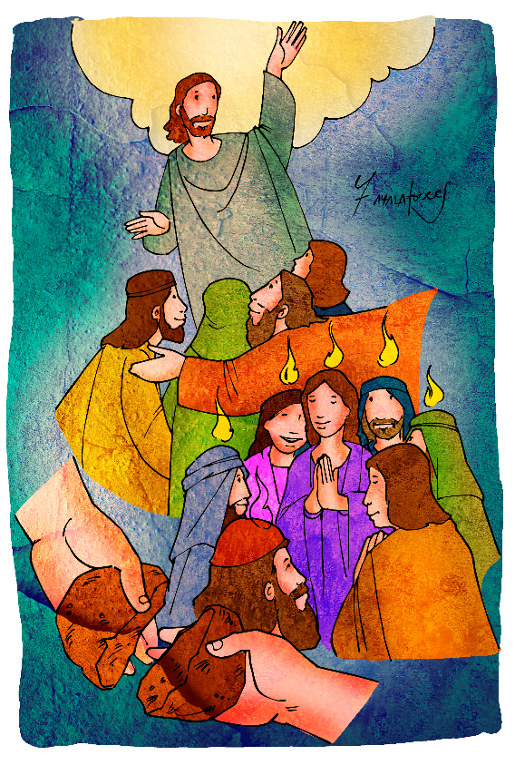
Estudio Orante De Hechos de los Apóstoles
Pedro le dijo: “No tengo oro ni plata, pero te doy lo que tengo: en nombre del Mesías Jesús, el Nazareno, camina”. (Hch 3,6).

Slide 2
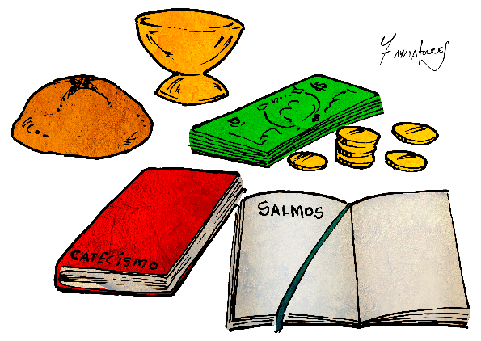
Tema 3
Ser Iglesia:
El Evangelio
para el mundo de hoy
“Los creyentes vivían unidos y tenían todo en común” (Hch 2,44)

Slide 3
Introducción
Sean todos bienvenidos y bienvenidas. Estamos en el Mes de la Biblia. En la reunión anterior reflexionamos sobre la fuerza del Espíritu Santo que actúa en la Iglesia, de ayer y de hoy. Compartamos algunas ideas que recordemos de ese tema. El día de hoy veremos cuáles son las principales características que tuvieron las primeras comunidades cristianas. Participemos activamente en la reflexión, estudio y oración.
¿Existen características especiales en las personas que saben compartir?

Slide 4
1. Lectura: Hch 2,42-47
Acudían asiduamente a la enseñanza de los apóstoles, a la comunión, a la fracción del pan y a las oraciones. El temor se apoderaba de todos, pues los apóstoles realizaban muchos prodigios y señales. Todos los creyentes vivían unidos y tenían todo en común; vendían sus posesiones y sus bienes y repartían el precio entre todos, según la necesidad de cada uno. Acudían al Templo todos los días con perseverancia y con un mismo espíritu, partían el pan por las casas y tomaban el alimento con alegría y sencillez de corazón.

Slide 5
1. Lectura: Hch 2,42-47
Alababan a Dios y gozaban de la simpatía de todo el pueblo. El Señor agregaba cada día a la comunidad a los que se habían de salvar.
¿Cuáles son las actividades comunitarias que relata el texto?
¿Cuáles son los sentimientos que une a la comunidad?

Slide 6
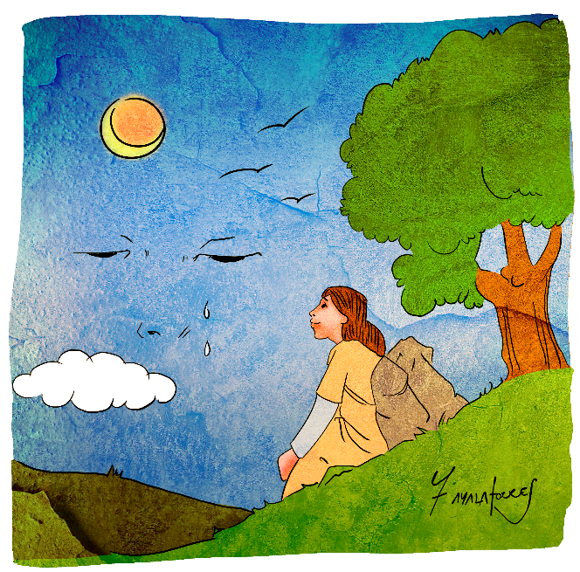
Pistas para acoger el texto…
Al mirar de cerca este texto encontramos cuatro actividades concretas que desarrollaba la comunidad. Reflexionemos cada una de ellas, usando cuatro símbolos: un libro, unas monedas, un pan y una Biblia.

Slide 7
Participar en la enseñanza de los apóstoles.
Al frente de las comunidades estaban los apóstoles, testigos de la resurrección de Jesús y de la presencia del Espíritu Santo en medio de la comunidad. Los creyentes, que habían compartido su vida con el Maestro, ahora quieren compartir, con los nuevos hermanos, su experiencia con las palabras y gestos del Señor. ¡Así recuerdan y actualizan la práctica de Jesús! Su testimonio
está respaldado por la realización de signos
de vida en favor del pueblo. Palabras y acciones
van de la mano. Los hermanos y hermanas
impulsan así la tarea de animar, formar y
conducir a la comunidad, recordando las
palabras y gestos de Jesucristo.
Pistas para acoger el texto…

Slide 8
Participan de la vida comunitaria.
Los primeros cristianos tenían gestos y sentimientos con los que
expresaban su vida comunitaria, por ejemplo: acudían asiduamente para conversar con los hermanos sobre sus sueños y dificultades, trabajos y desafíos; sobre las cosas que acontecían en la casa, en la plaza o en el templo. También compartían todo lo que tenían, en una especie de “caja común”, pues entendían que los bienes no eran propiedad para acumular, sino dones de Dios para repartirlos solidariamente. Finalmente, tenían un solo
corazón y una sola alma, es decir
¡compartían los mismos sentimientos!
Así lograban superar
el racismo, el machismo
y los resentimientos.
Pistas para acoger el texto…

Slide 9
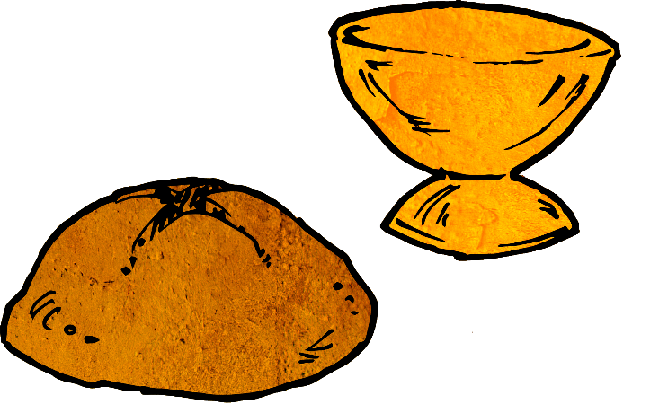
Participan de la fracción del pan.
Acudían asiduamente a la fracción del pan, porque desde siempre este ha sido el sacramento por excelencia, que permite reconocer a los discípulos de Jesús. El lugar para compartir el pan era una casa, donde se reunían sintiéndose una sola
familia, haciendo todas las cosas con
alegría y sencillez, sin pompas ni lujos.
¿Cuán lejos o cerca estamos de
estos detalles en nuestra
comunidad?
Pistas para acoger el texto…

Slide 10
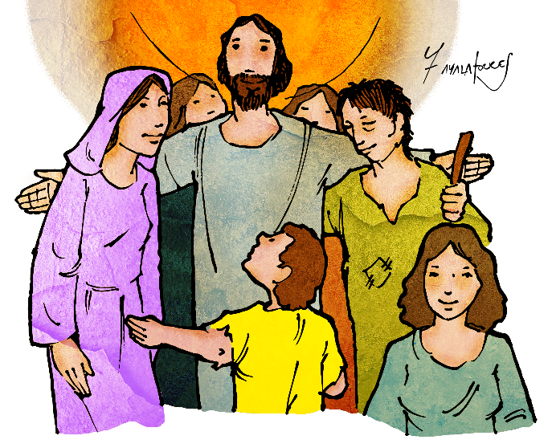
Participan de la oración.
Igual que su Maestro Jesús, en la comunidad se oraba constantemente, acudiendo regularmente al templo para orar, para poner sus vidas en manos del Padre de Jesús. Sus oraciones eran de petición, de alabanzas o de acción de gracias. Para ello usaban salmos, himnos y fórmulas cortas conocidas en esa época. Con ello se llenaban de esperanza y renovaban su compromiso creyente.
Pistas para acoger el texto…

Slide 11
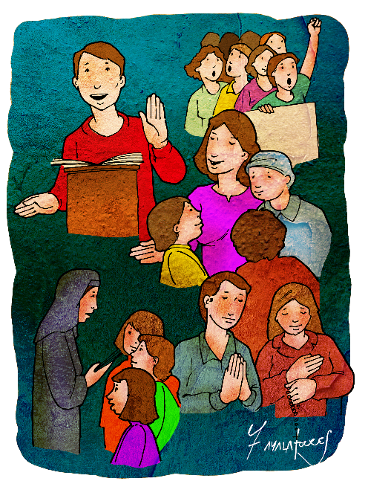
Claves para comprender Hechos 2,42-47
Acudir a la enseñanza
Lucas nos hace notar que la práctica de la comunidad no era algo esporádico, sino algo regular, frecuente. Los cristianos sabemos que debemos renovar continuamente el compromiso de fe y de vida. ¿Por qué a los creyentes del siglo XXI les parece suficiente con ir a Misa de vez en cuando? Es importante aprender acerca de nuestra fe: leer la Biblia y conocer de la Iglesia, estudiar la realidad.

Slide 12
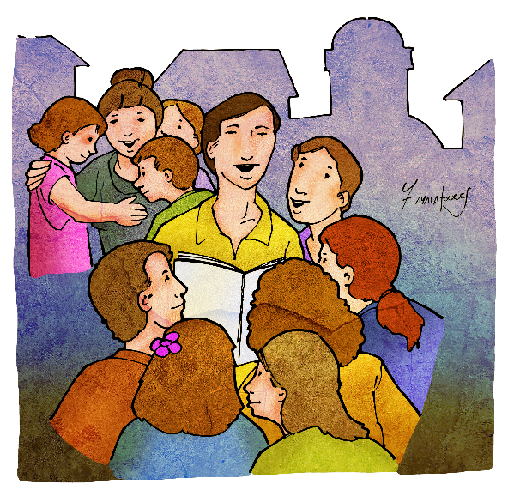
Claves para comprender Hechos 2,42-47
Para amar a alguien es necesario conocerlo
Lucas dice que los discípulos enseñaban sobre Jesús: quién es, qué dice, qué hace, cuál es su proyecto de vida. Sólo conociéndolo personalmente, podremos seguirlo... La catequesis debe seguir esa línea: enseñar a quien se acerca a la fe a encontrarse con Jesús, a descubrirlo vivo y presente, a su lado, relacionarse con Él, amarlo, seguirlo...

Slide 13
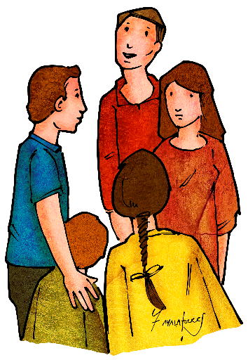
Claves para comprender Hechos 2,42-47
Vivir la comunión.
Se trata de apostar por la comunidad que es solidaria y
vive la auténtica caridad. “Sabrán que son mis discípulos si se aman unos a otros” (Jn 13,35). En un mundo que promueve el consumismo y el tener, es un signo importante el compartir con otros, renunciando a la superioridad del tener.
Comunidad que ora unida.
Los fieles unen sus voces para pedir a Dios por algo, con la certeza de ser escuchados. “Les aseguro que si dos se ponen de acuerdo para pedir algo lo conseguirán… porque donde están dos o tres reunidos en mi nombre, allí estoy yo en medio de ellos” (Mt 18,19-20).

Slide 14
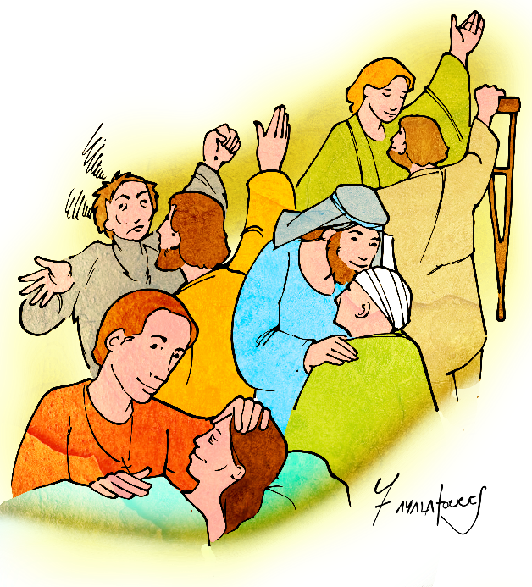
Claves para comprender Hechos 1,6-12.14
Vivían unidos y tenían todo en común.
Los bienes de los primeros cristianos se iban vendiendo conforme surgían las necesidades. No se trataba de una teoría social de la propiedad, sino de una expresión
de amor que se preocupa por el otro. No se
trata de renunciar a todo bien material.
Por ejemplo, la casa de María, mamá
de Juan Marcos se conserva,
porque está al servicio de la
comunidad. “No desear más
pobreza que riqueza o más salud
que enfermedad, sino lo que sea
para mayor gloria de
Dios” (San Ignacio de Loyola).

Slide 15
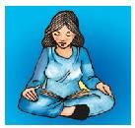
2. Meditación
Enseñanza: Su contenido es Jesús. Todo lo que sabemos de su vida, enseñanzas y experiencias. Es necesario comprometernos con él y cambiar nuestra vida personal, comunitaria y social.
La vida comunitaria: Todos los creyentes vivimos como hermanos, responsables de la vida de los demás.
La fracción del Pan: Es la fuerza para resistir las dificultades y perseverar en la misión con alegría y sencillez.
La oración: Con ella se fortifican en las dificultades, nos relacionamos con Dios y con los hermanos. Cuando nos reunimos en comunidad para la oración se provoca un nuevo pentecostés, se vive la unidad y damos testimonio de la presencia del resucitado.

Slide 16
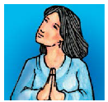
3. Oración
Señor, gracias por mi comunidad;
gracias por mis hermanos.
Te pido me cures del protagonismo y del egoísmo.
Te pido perdón por desconfiar de mi hermano,
por no alegrarme de su logro,
por no hacer caso de su testimonio.
Quiero que mi comunidad sea reflejo de amor,
para que el mundo crea en ti.
Quiero aprender a compartir lo que tengo,
porque lo he recibido de ti.
Quiero ser fiel a la enseñanza de la Iglesia.
Quiero permanecer firme en la oración y en la Eucaristía.
Amén.

Slide 17
4. Contemplación
El llamado es a enfrentar y romper:
El individualismo y el anonimato, compartiendo el tiempo, aspiraciones, espacio, sentimientos, dificultades, ideales, etc.
El egoísmo, compartiendo con el hermano lo que Dios nos ha bendecido mediante el trabajo: los bienes, casa, alimentos, transporte, tierra, vestido, etc.
La tristeza y las angustias con la celebración de los sacramentos y animar nuestra esperanza con la oración.
Las deudas y confusiones, con la verdad y la vida, participando de las sabias enseñanzas de la Iglesia.

Slide 18
4. Contemplación
En cada parroquia, en cada diócesis, se pide que se viva la fe en las pequeñas comunidades. Allí es donde se puede confrontar, se hace proceso, se da fuerza el uno al otro, se espera con paciencia, etc., se vuelve a comenzar.
Sabemos lo que hay que hacer desde la fe y los valores humanos, pero muchas veces no tenemos la suficiente fuerza, constancia y animación para ponerlo en práctica.
4. Contemplación
¿Cómo podríamos promover nuevas comunidades?

Slide 19
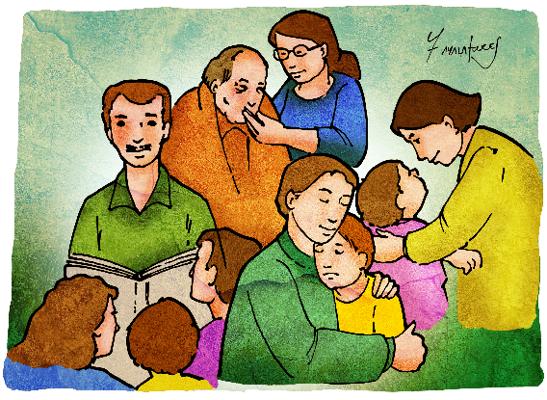
5. Aplicación pastoral
Tiempo para la formación.
Así como los apóstoles enseñaban en su tiempo, hoy también sentimos como una tarea irrenunciable nuestra formación permanente. Debemos dedicar tiempo, recursos y personas para que nos acompañen en el crecimiento de la fe, formando, sobre todo, en la lectura bíblica, la catequesis, la liturgia, la moral, etc.

Slide 20
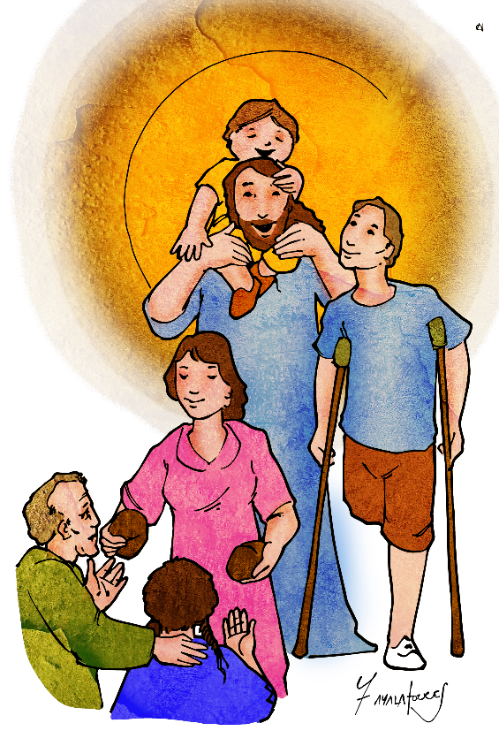
Vida comunitaria.
Esta es la esencia de todo grupo que cree y anuncia a un Dios que es familia trinitaria. Dios-Familia nos invita, constantemente, a construir una buena familia y comunidad, a imagen y semejanza de un Dios Creador, Amoroso, Justo. En este tiempo en que parece que la gente vive como anónima, dispersa y masificada, la comunidad debe ser un espacio de humanización.
5. Aplicación pastoral

Slide 21
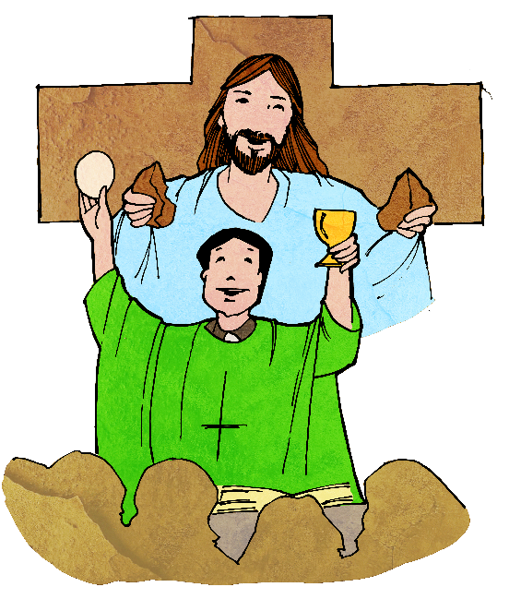
Momentos sacramentales.
Vivir intensamente la Eucaristía como sacramento de unidad cristiana, celebrándola de manera creativa, sencilla y alegre. En la Eucaristía encontramos la fuerza necesaria para seguir apostando por el compartir diario con los cercanos y con los lejanos, tarea que no es fácil si no contamos con la asistencia del Espíritu Santo.
5. Aplicación pastoral

Slide 22
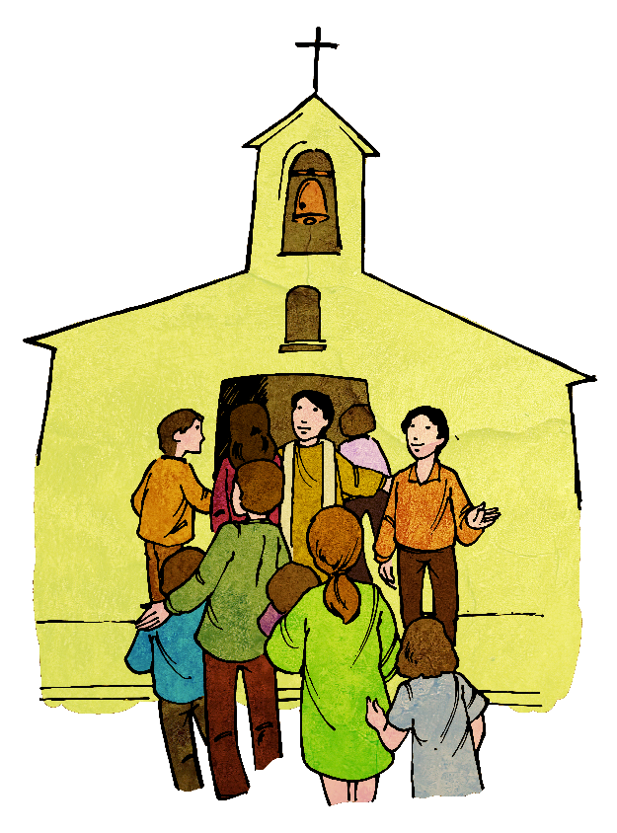
Orar
Crear espacios de encuentro personal y comunitario para dialogar con Dios, para poner en manos del Maestro Jesús nuestros proyectos, inquietudes y esperanzas. Al mismo tiempo es un momento para abrir los oídos a la Palabra de Dios que desea interpelarnos, consolarnos, animarnos en nuestro caminar creyente.
5. Aplicación pastoral

Slide 23
Muchas
gracias

